Slide 1
modificación, SUSPENSIÓN Y EXTINCIÓN
DEL CONTRATO DE TRABAJO

Slide 2
El poder de dirección
“IUS VARIANDI”
El empresario tiene la facultad de organizar, dirigir y controlar el trabajo (Art. 1.1, 5.c, 20.1 TRET).
Esta potestad implica decidir el modo, tiempo y lugar de la prestación laboral.
Los trabajadores deben actuar con obediencia y buena fe contractual.

Slide 3
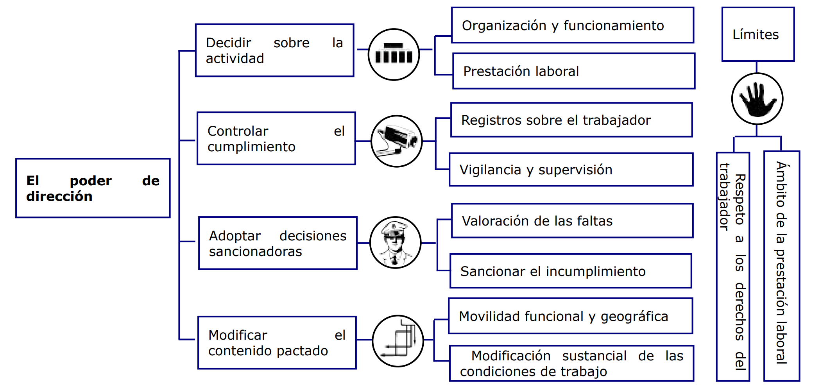
El poder de dirección

Slide 4
El poder de dirección
Vigilancia y control del empresario (art. 20 ET):
El empresario puede aplicar medidas de vigilancia para garantizar el cumplimiento de las obligaciones (20.3).
Puede verificar el estado de salud del trabajador ante ausencias (20.4).
Tiene facultad para sancionar incumplimientos conforme a la normativa o convenio (Art. 58 ET).

Slide 5
Límites al poder de dirección
La potestad empresarial debe ajustarse a:
Constitución, leyes y convenios colectivos.
El respeto a la dignidad y derechos fundamentales del trabajador.
La buena fe en las relaciones laborales.

Slide 6
Límites al poder de dirección
Materias que limitan las decisiones empresariales:
Obligatorio registrar la hora de inicio y fin de la jornada, el incumplimiento se considera infracción grave, multas entre 751 y 7.500 € (Real Decreto 8/2019),
Derecho a la indemnidad laboral,
Derecho a la desconexión digital y
Derecho a la intimidad.

Slide 7
Derecho a la indemnidad laboral
Protección frente a represalias:
Ley Orgánica 5/2024, de 11 de noviembre, del Derecho de Defensa: reconoce el derecho de indemnidad como garantía frente a medidas disciplinarias o represalias.
Los trabajadores están protegidos ante:
  Despidos o sanciones injustificadas.
  Modificaciones perjudiciales en sus condiciones laborales.
Despido nulo, si ocurre por reclamar derechos laborales.
Sanciones al empleador: multas entre 750 y 225.000 €, reintegración o indemnización.

Slide 8
Derecho a la desconexión digital
Respeto al descanso y a la intimidad digital:
Derecho del trabajador a no mantener comunicación profesional fuera del horario laboral.
Implica la ausencia de llamadas, correos o mensajes fuera del tiempo pactado.
El derecho es irrenunciable y su incumplimiento no puede acarrear sanciones ni perjuicios.
El empleador debe garantizarlo a través de políticas internas claras.
“Fuera del horario laboral, no hay obligación de estar disponible.”

Slide 9
Derecho a la intimidad digital
Uso de dispositivos y protección de datos personales:
Artículo 20 bis TRET y art. 87 LOPDGDD regulan el derecho a la intimidad en el uso de dispositivos digitales.
Abarca tanto a trabajadores presenciales como a distancia.
El empleador solo puede acceder a los dispositivos:
  Para verificar el cumplimiento laboral o proteger la integridad de los medios.
Debe establecer criterios claros de uso e informar previamente a los trabajadores.
Si se permite el uso privado, deben fijarse límites y horarios para garantizar la privacidad.

Slide 10
Modificación sustancial
de las condiciones de trabajo
Una modificación se puede adoptar por:
• Un compromiso por ambas partes en el momento que se decida.
• A instancias del trabajador cuando sea preciso para el cuidado de un menor o familiar.
• Una decisión unilateral del empresario cuando existan probadas razones económicas, técnicas, organizativas o de la producción.

Slide 11
Modificación sustancial
En caso de conflicto (impuesta por una de las partes), la normativa recoge las causas para sustentar estas decisiones.
• Para la persona trabajadora reconoce:
El derecho de solicitar una adaptación para la conciliación de la vida familiar y laboral.
(La empresa puede negarse si aduce razones para ello).
Las personas trabajadoras tienen derecho a solicitar las adaptaciones de:
la duración y distribución de la jornada de trabajo,
la ordenación del tiempo de trabajo y
la forma de prestación, incluido trabajo a distancia.

Slide 12
Modificación sustancial
Para la dirección empresarial
El abanico de causas es más amplio, ya que entra dentro de su potestad organizativa. Contempla la modificación en caso de:
La concurrencia de causas económicas, cuando de los resultados de la empresa se desprenda una situación económica negativa, en casos como la existencia de perdidas actuales o previstas, o la disminución persistente de su nivel de ingresos o ventas.
“Se entenderá que la disminución es persistente si se produce durante tres trimestres consecutivos.”

Slide 13
Modificación sustancial
Para la dirección empresarial
Las causas técnicas se justifican cuando se producen cambios, entre otros, en el ámbito de los medios o instrumentos de producción.
Se entiende que concurren causas organizativas cuando se produzcan modificaciones, entre otros, en el ámbito de los sistemas y métodos de trabajo del personal o en el modo de organizar la producción.

Slide 14
Modificación sustancial
Las modificaciones sustanciales tienen distintas repercusiones si las personas trabajadoras se ven afectadas de manera:
• Individual, deberá ser notificada por el empresario al trabajador afectado y a sus representantes legales con una antelación mínima de 15 días a la fecha de su efectividad.
• Colectiva, tendrá que ir precedida de un período de consultas con sus representantes, de duración no superior a quince días sobre las causas y la posibilidad de evitar o reducir sus efectos, así como las medidas para atenuar sus consecuencias.
Se ha suprimido la autorización administrativa como requisito previo en las regulaciones de empleo.

Slide 15
Modificación sustancial
La modificación sustancial nunca tendrá el carácter colectivo
si afecta a menos de:
• 10 trabajadores en empresas de menos de 100 trabajadores.
• 10% de la plantilla en empresas de entre 100 y 300 trabajadores.
• 30 trabajadores en empresas de más de 300 trabajadores.

Slide 16
Modificación sustancial
Opciones de los trabajadores
Ante una modificación unilateral por parte del empresario:
Aceptar las nuevas condiciones.
Rescindir su relación laboral dentro del plazo efectivo:
Si hay causas económicas, técnicas, organizativas o de la producción: con indemnización de 20 días por año trabajado (máx. 9 meses), prorrateándose por meses los períodos inferiores a un año.
Si no existen causas justificadas o las modificaciones causan menoscabo de la dignidad del trabajador: con la indemnización del despido improcedente, de 33 días por año trabajado (máx. 24 mensualidades).

Slide 17
Modificación sustancial
Opciones de los trabajadores
Ante una modificación unilateral por parte del empresario:
Impugnar la decisión:
Individual: ante el Juzgado de lo Social (plazo: 20 días hábiles).
Esta clase de procedimientos están exceptuados de la obligación de interponer papeleta ante el (SMAC) competente.
Colectiva: mediante conflicto colectivo, previa conciliación o mediación.
La interposición del conflicto paralizará la tramitación de las acciones individuales hasta su resolución.
Requiere, previo al juicio, de un acto de conciliación o mediación.

Slide 18
Modificación sustancial
Opciones de los trabajadores
El conflicto colectivo se define como:
Las demandas que afecten a intereses generales de un grupo genérico de trabajadores sobre la aplicación e interpretación de una norma estatal, convenio colectivo o de una decisión o práctica empresarial, será resuelta por la Jurisdicción laboral previo acto de conciliación, o como
Las situaciones conflictivas que afecten a intereses generales de los trabajadores, será tramitada y resuelta por la Autoridad laboral.

Slide 19
Modificación sustancial
Indemnización por rescisión del contrato
Procedimiento de cálculo:
Determinar la antigüedad del trabajador.
Calcular los días de indemnización según el tipo de causa.
Obtener el salario diario con pagas extras y multiplicar.
Aspectos fiscales:
Si la indemnización supera los límites del ET, el exceso tributa como rendimiento del trabajo (art. 17 Ley IRPF).
Si la relación laboral duró >2 años, puede aplicarse una reducción del 30%, hasta un máximo de 300.000 € anuales.

Slide 20
Modificación temporal
del contrato de trabajo
La empresa puede precisar un cambio temporal.
Esta movilidad puede afectar:
A las actividades desarrolladas (movilidad funcional), o bien
Al lugar donde se realiza la prestación (movilidad geográfica).

Slide 21
Modificación temporal
Funcional
Entendemos por movilidad funcional, la asignación a una trabajador de tareas diferentes a las establecidas en su contrato.
¿Quién puede decidirla? Está facultada la empresa como manifestación del poder de dirección. Se entiende como algo regular y habitual que los trabajadores tengan que adaptarse a los cambios funcionales.

Slide 22
Modificación temporal
Funcional
¿Cuándo puede acordarse? Cuando se cumplan los requisitos de titulación, esté justificado y sea por el tiempo imprescindible. Se encuentra recogido en el artículo 39 del ET
“Se efectuará de acuerdo a las titulaciones académicas o profesionales precisas para ejercer la prestación laboral y con respeto a la dignidad del trabajador.”

Slide 23
Modificación temporal
Funcional
¿Qué consecuencias jurídicas se derivan?
En cuanto a la retribución:
Funciones inferiores - El trabajador tendrá derecho a la propia.
Funciones superiores - Las correspondientes a dicho grupo.
Reclamar el ascenso:
Podrá si es por un período superior a seis meses en un año u ocho durante dos años.

Slide 24
Modificación temporal
Funcional
El cambio de funciones, sin justificación o indeterminación temporal, requerirá:
El acuerdo de las partes o, en su defecto,
El sometimiento a las reglas previstas para las modificaciones sustanciales.

Slide 25
Modificación temporal
Geográfica
La movilidad geográfica, supone el traslado de trabajadores, no contratados específicamente para prestar sus servicios en empresas con centros de trabajo móviles o itinerantes, a un centro de trabajo distinto de la misma empresa que conlleve cambios en el lugar de residencia.
No debemos confundir:
Desplazamiento que tiene un carácter temporal. El ET establece para el desplazamiento un límite de doce meses en un periodo de tres años a partir del cual pasa a considerarse,
Traslado.

Slide 26
Modificación temporal
Geográfica
¿Quién y cuándo puede acordarse?
Puede ser por:
Mutuo acuerdo, o bien,
Decisión unilateral del empresario cuando existan probadas razones económicas, técnicas, organizativas o de la producción.

Slide 27
Modificación temporal
Geográfica
¿Qué consecuencias jurídicas se derivan?
Distinto el tratamiento
Desplazamiento:
El trabajador deberá ser informado de la decisión con una antelación suficiente a la fecha de su efectividad. Esta no podrá ser inferior a cinco días laborables en el caso de desplazamientos de duración superior a tres meses.
En este último supuesto, el trabajador tendrá derecho a un permiso de cuatro días laborables en su domicilio de origen por cada tres meses de desplazamiento, sin computar como tales los de viaje.
Gastos de viaje, correrán a cargo del empresario.

Slide 28
Modificación temporal
Geográfica
¿Qué consecuencias jurídicas se derivan?
Traslado:
Los traslados no tienen las mismas implicaciones si afectan de manera
individual a un trabajador que si lo hacen de forma colectiva.

Slide 29
Modificación temporal
Geográfica
¿Qué consecuencias jurídicas se derivan?
Traslado Individual:
Deberá ser notificado por el empresario al trabajador afectado y a sus representantes legales con una antelación mínima de 30 días a la fecha de su efectividad.
Traslado colectivo:
Deberá ir precedida de un período de consultas con los representantes legales de los trabajadores, de duración no superior a quince días, que versará sobre las causas motivadoras de la decisión empresarial y la posibilidad de evitar o reducir sus efectos, así como sobre las medidas necesarias para atenuar sus consecuencias.
Supresión de la autorización administrativa, que era un requisito previo.

Slide 30
Modificación temporal
Geográfica
¿Qué medidas puede adoptar el trabajador?
Desplazamiento:
El trabajador no tendrá ninguna posibilidad más que acatar la decisión de la dirección, sin perjuicio de que pueda impugnarla ante la jurisdicción competente si se muestra disconforme con la decisión empresarial.

Slide 31
Modificación temporal
Geográfica
¿Qué medidas puede adoptar el trabajador?
Traslado:
El trabajador, notificada la decisión de traslado, puede optar por:
Aceptar el traslado, percibiendo una compensación por gastos. Sin perjuicio de la ejecutividad del traslado, si el trabajador se muestra disconforme con la decisión empresarial podrá impugnarla ante la jurisdicción competente.
  La sentencia declarará el traslado justificado o injustificado y, en este último caso, reconocerá el derecho del trabajador a ser reincorporado al centro de origen.
Extinguir su contrato, percibiendo una indemnización de 20 días de salario por año de servicio, prorrateándose por meses los períodos de tiempo inferiores a un año y con un máximo de doce mensualidades.

Slide 32
Modificación temporal
Geográfica
¿Qué medidas puede adoptar el trabajador?
Traslado:
El trabajador, notificada la decisión de traslado, puede optar por:
Reclamar ante la justicia. La interposición del conflicto colectivo paralizará la tramitación de las acciones individuales, hasta su resolución.

Slide 33
Suspensión del contrato de trabajo
La suspensión del contrato de trabajo, consiste en la interrupción temporal de la prestación laboral sin romper el vínculo contractual que une la empresa y al trabajador.

Slide 34
Suspensión del contrato de trabajo
Efectos de la suspensión:
La principal consecuencia de la suspensión del contrato es que deja sin efectos las obligaciones de ambas partes: por un lado, la del trabajador, que es trabajar, y, por otro, la del empresario, que es remunerar el trabajo.
Generalmente, durante el periodo que dure la suspensión del contrato cesa también la obligación de cotizar. Excepto, los casos en que continuará la obligación de cotizar:
  Incapacidad temporal (IT),
  Riesgo durante el embarazo,
  Riesgo durante la lactancia natural,
  Maternidad y paternidad.

Slide 35
Suspensión del contrato de trabajo
Causas de la suspensión, convencionales:
Mutuo acuerdo de las partes: Las partes de una relación laboral pueden voluntariamente pactar la suspensión del contrato de trabajo. Por ejemplo, por motivos familiares, estudios etc. La duración de esta suspensión es la que se pacte. Las partes pactarán si hay reserva o no del puesto de trabajo.
Causas consignadas válidamente en el contrato.

Slide 36
Suspensión del contrato de trabajo
Causas de la suspensión, basadas en la protección del interés público:
Excedencia forzosa. De manera obligatoria, el trabajador debe solicitar la excedencia, en casos de elección o designación que imposibiliten prestar los servicios con normalidad, incluye reserva de puesto y computa a efectos de antigüedad:
  Ejercicio de cargo público representativo.
  Ejercicio de un cargo sindical a nivel provincial, autonómico o estatal.
  Cumplimiento de un deber inexcusable de carácter público y personal. Que suponga no poder trabajar durante más del 20% de las horas laborales en un periodo de 3 meses.
  El reingreso debe ser solicitado dentro del mes siguiente al cese en el cargo o deber (pérdida de reserva o despido).
Privación de libertad del trabajador, mientras no exista sentencia condenatoria.

Slide 37
Suspensión del contrato de trabajo
Causas de la suspensión, basadas en la protección del interés personal y familiar del trabajador, al cesar las causas legales de suspensión, tendrá derecho a la reincorporación al puesto de trabajo reservado:
Incapacidad temporal. El trabajador, debido a una enfermedad o accidente, no puede desempeñar su trabajo y recibe asistencia sanitaria.

Slide 38
Suspensión del contrato de trabajo
Causas de la suspensión, en interés del trabajador:
Nacimiento, adopción, guarda con fines de adopción o acogimiento, de menores de seis años o de menores mayores de seis años con discapacidad y con especiales dificultades de inserción social y familiar.
Comprende el parto y el cuidado de menor de doce meses y corresponde a los progenitores.
Según Real Decreto-Ley 9/2025, de 29 de julio, por el que se amplía el permiso de nacimiento y cuidado, se suspenderá el contrato de trabajo de los progenitores, adoptantes o guardadores durante 19 semanas, serán obligatorias las seis semanas ininterrumpidas inmediatamente posteriores al parto, que habrán de disfrutarse a jornada completa.

Slide 39
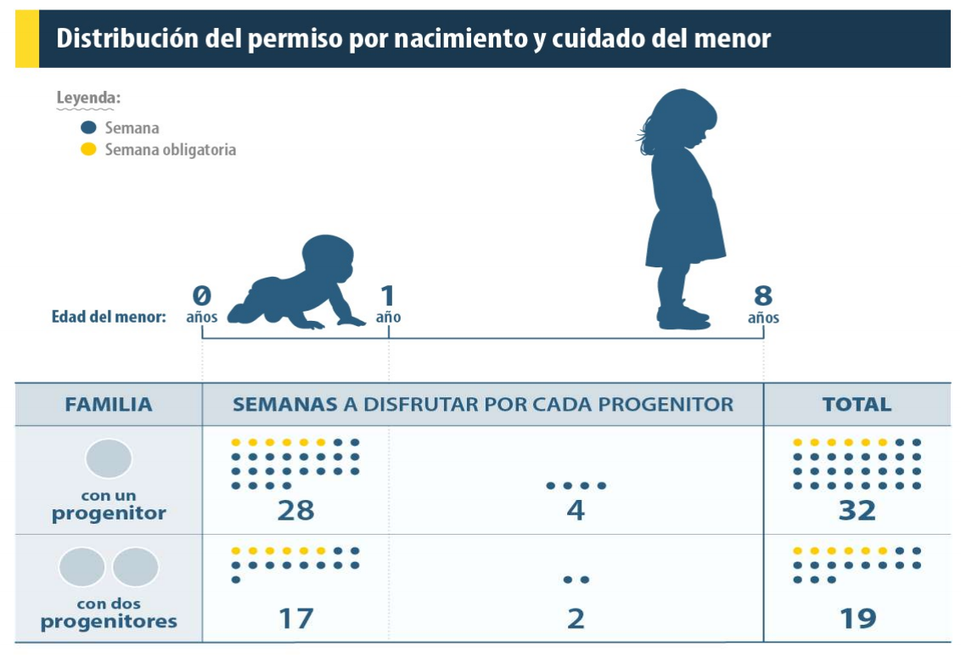
Suspensión del contrato de trabajo
Nacimiento, adopción, guarda:

Slide 40
Suspensión del contrato de trabajo
Causas de la suspensión, en interés del trabajador:
Nacimiento, adopción, guarda:
Después de las primeras seis semanas, podrá disfrutarse en régimen de jornada completa o de jornada parcial, previo acuerdo entre la empresa y la persona trabajadora.
La persona trabajadora deberá comunicar a la empresa, con una antelación mínima de quince días, en los términos establecidos, en los convenios colectivos.
Si los progenitores, adoptantes o guardadores, que ejerzan este derecho trabajan para la misma empresa, la dirección empresarial podrá limitar su ejercicio simultáneo por razones fundadas y objetivas, debidamente motivadas por escrito.

Slide 41
Suspensión del contrato de trabajo
Causas de la suspensión, en interés del trabajador:
Nacimiento, adopción, guarda:
En el supuesto de discapacidad del hijo o hija en el nacimiento, adopción, guarda, la suspensión del contrato tendrá una duración adicional de dos semanas, una para cada una de las personas progenitoras.
Igual ampliación procederá en el supuesto de nacimiento, adopción, guarda múltiple por cada hijo o hija distinta del primero.
En caso de haber una única persona progenitora, esta podrá disfrutar de las ampliaciones completas previstas en este apartado para el caso de familias con dos personas progenitoras.

Slide 42
Suspensión del contrato de trabajo
Causas de la suspensión, basadas en la protección del interés personal y familiar del trabajador, al cesar las causas legales de suspensión, tendrá derecho a la reincorporación al puesto de trabajo reservado:
Riesgo durante el embarazo y riesgo durante la lactancia natural de un menor de nueve meses. La suspensión del contrato finalizará el día en que:
Se inicie la suspensión del contrato por parto (embarazo) o,
El lactante cumpla nueve meses (lactancia) o,
En ambos casos, cuando desaparezca la imposibilidad de la trabajadora de reincorporarse a su puesto anterior o a otro compatible con su estado.

Slide 43
Suspensión del contrato de trabajo
Causas de la suspensión, basadas en la protección del interés personal y familiar del trabajador:
Disfrute del permiso parental. Derecho a un permiso, para el cuidado de hijo/a o menor acogido mas de un año, hasta que el menor cumpla ocho años.
Tendrá una duración no superior a ocho semanas, continuas o discontinuas, a tiempo completo o tiempo parcial.
Comunicar a la empresa con diez días o la concretada por los convenios colectivos, salvo fuerza mayor.
La empresa podrá justificar aplazamiento del permiso por un período razonable y ofreciendo una alternativa.
RD-ley 9/2025, de 29 de julio, 2 de las 8 semanas, 4 en caso de familias monoparentales, son retribuidas por la empresa.

Slide 44
Suspensión del contrato de trabajo
Causas de la suspensión, basadas en la protección del interés personal y familiar del trabajador:
Decisión de la trabajadora, obligada a abandonar su puesto de trabajo como consecuencia de ser víctima de violencia de género o de violencia sexual.
La suspensión tendrá una duración inicial que no podrá exceder de seis meses.
Si de las actuaciones de tutela judicial resultase la necesidad de continuar con la suspensión, el juez podrá prorrogar la suspensión por periodos de tres meses, con máximo de dieciocho meses.

Slide 45
Suspensión del contrato de trabajo
Causas de la suspensión, basadas en la protección del interés personal y familiar del trabajador:
Excedencia voluntaria:
  Por cuidado de un hijo. Excedencia de duración no superior a 3 años para atender al cuidado de cada hijo, tanto por naturaleza como por adopción o acogimiento. Computa a efectos de antigüedad, durante el primer año, el trabajador tendrá derecho a la reserva del puesto de trabajo, después, la reserva quedará referida a un puesto de trabajo del mismo grupo profesional o categoría equivalente. Posibilidad de acudir a formación.

Slide 46
Suspensión del contrato de trabajo
Causas de la suspensión, basadas en la protección del interés personal y familiar del trabajador:
Excedencia voluntaria:
  Por cuidado de un familiar. Duración no superior a dos años, salvo que se establezca una duración mayor por negociación colectiva, para atender al cuidado del cónyuge o pareja de hecho, o de un familiar, hasta el segundo grado de consanguinidad o afinidad, que, por razones de edad, accidente o enfermedad, no puedan valerse por sí mismo y no desempeñe actividad retribuida. Antigüedad, reserva del puesto y formación igual que el supuesto anterior.

Slide 47
Suspensión del contrato de trabajo
Causas de la suspensión, basadas en la protección del interés personal y familiar del trabajador:
Excedencia voluntaria:
  Por interés particular. (Al menos 1 año de antigüedad en la empresa). Por un plazo no menor a 4 meses y no mayor a 5 años. Este derecho solo podrá ser ejercitado otra vez por el mismo trabajador si han transcurrido 4 años desde el final de la anterior excedencia.
  No computa a efectos de antigüedad. No genera derecho de reserva del puesto, solo tendrá derecho preferente al reingreso cuando se produzcan vacantes de igual o similar categoría a la suya.

Slide 48
Suspensión del contrato de trabajo
Causas de la suspensión, basadas en la protección de la actividad de la empresa:
Suspensión de empleo y sueldo, por razones disciplinarias.
Ejercicio del derecho de huelga.
Cierre legal (patronal) de la empresa.

Slide 49
Suspensión del contrato de trabajo
Causas de la suspensión, basadas en la protección del interés de la empresa:
Fuerza mayor temporal (ERTE FM).
Causas Objetivas: económicas, técnicas, organizativas o de la producción (ERTE ETOP).
Mecanismo RED cíclico (coyuntura) y sectorial.
El expediente de regulación temporal de empleo (ERTE), es una herramienta legal fundamental para que las empresas puedan adaptarse a situaciones económicas o productivas adversas sin llegar a la ruptura definitiva de la relación laboral.
Permite suspender temporalmente contratos o reducir jornadas, garantizando así la continuidad del empleo y evitando despidos masivos.

Slide 50
Suspensión del contrato de trabajo
¿Qué causas justificarían un ERTE?
El ERE Y el ERTE requerirán para que proceda su aplicación, la existencia de causas que lo justifiquen. Los dos tipos de causas
habilitantes:
La fuerza mayor.
Las causas objetivas.
Estas causas están recogidas en el artículo 47 del ET.

Slide 51
Suspensión del contrato de trabajo
ERTE aplicable independientemente del número de trabajadores afectados.
No es necesario el carácter colectivo para iniciar el procedimiento a diferencia del ERE.
Los trámites son parecidas en ambos casos.

Slide 52
Suspensión del contrato de trabajo
COMPARACIÓN ERE vs ERTE
Aspecto | ERE | ERTE
Objetivo | Extinguir contratos o cambios estructurales permanentes | Suspender contratos o reducir jornada, para recuperar la actividad
Duración | Permanente | Temporal
Relación laboral | Se extingue (si es extintivo) | Se mantiene
Motivos | Económicos, técnicos, organizativos o de producción | Los mismos, pero de carácter temporal
Prestación | Desempleo tras el despido | Prestación por ERTE mientras dure
Indemnización | Sí | No (salvo que acabe en despido después)

Slide 53
Suspensión del contrato de trabajo
¿Cuál es el procedimiento de tramitación de un ERTE?
El procedimiento será el siguiente:
1. Comunicación previa. La empresa debe informar por escrito a los trabajadores y a sus representantes legales sobre:
La intención de iniciar un ERTE.
Las causas que lo motivan (económicas, técnicas, organizativas, productivas o de fuerza mayor).
Número y clasificación profesional de los trabajadores afectados.
El período previsto de aplicación.
Plazo previo mínimo: 5 días antes del inicio del periodo de consultas (excepto en empresas de menos de 50 trabajadores).

Slide 54
Suspensión del contrato de trabajo
¿Cuál es el procedimiento de tramitación de un ERTE?
(solo para ERTE por causas ETOP)
2. Apertura del período de consultas.
Dura máximo 15 días naturales (7 empresas < 50 trabajadores).
Participan la empresa y los representantes de los trabajadores.
Se negocian medidas para reducir el impacto: duración, número de afectados, rotaciones, etc.
Existe obligación de negociar de buena fe y con intención de llegar a un acuerdo, siendo necesaria la conformidad de la mayoría de los representantes de los trabajadores

Slide 55
Suspensión del contrato de trabajo
¿Cuál es el procedimiento de tramitación de un ERTE?
(solo para ERTE por causas ETOP)
2. Apertura del período de consultas.
Puede terminar con o sin acuerdo.
Con acuerdo: se presumirá que concurren las causas justificativas alegadas para el inicio de un ERTE.
Sin acuerdo: si los trabajadores no están conformes con las causas, el empresario no tiene obligación de considerar a la contraparte. Notificará entonces a los trabajadores y a la Autoridad Laboral su decisión de continuar con el ERTE.

Slide 56
Suspensión del contrato de trabajo
¿Cuál es el procedimiento de tramitación de un ERTE?
3. Solicitud a la autoridad laboral. Se presenta la documentación justificativa de las causas y, si procede, el resultado del período de consultas. La autoridad laboral no autoriza ni deniega el ERTE, pero puede hacer observaciones o solicitar informes.
4. Comunicación individual a los trabajadores. Finalizado el proceso (con informe de la autoridad laboral si procede), la empresa debe:
Notificar individualmente a cada trabajador afectado su inclusión en el ERTE.
Especificar la medida que se aplicará (suspensión o reducción de jornada), la fecha de inicio y la duración.

Slide 57
Suspensión del contrato de trabajo
¿Cuál es el procedimiento de tramitación de un ERTE?
5. Comunicación al SEPE. La empresa debe comunicar los trabajadores afectados para solicitar la prestación por desempleo.
6. Aplicación efectiva del ERTE y control posterior. La empresa aplica las medidas, respetando los plazos de preaviso.
Los trabajadores pueden solicitar la prestación por desempleo.
La Inspección de Trabajo y la Autoridad laboral pueden verificar la correcta aplicación.
La empresa debe mantener la documentación y justificar la causa y la duración del ERTE.

Slide 58
Suspensión del contrato de trabajo
MECANISMO RED:
Flexibilidad y Estabilización del Empleo
Objetivo principal: proteger el empleo sin recurrir al despido.
Instrumento creado por la Reforma Laboral 2021 (art. 47bis ET).
Permite a las empresas reducir jornada o suspender contratos temporalmente.
Se activa solo cuando el Gobierno lo declare, para ayudar a sectores o a la economía en general.

Slide 59
Suspensión del contrato de trabajo
MECANISMO RED:
Modalidades y Procedimiento
Modalidades:
Cíclica: Activado por crisis económicas generales. Duración máxima: 1 año.
Sectorial: Para sectores en transformación estructural. Hasta 1 año + dos prórrogas de 6 meses. Requiere plan de recualificación de trabajadores.
Procedimiento para la empresa:
Solicitud a la autoridad laboral tras la activación del Gobierno.
Comunicación a la representación de los trabajadores, periodo de consultas:15 días (empresas grandes) o 7 días (menos de 50 empleados).
Informe de la Inspección de trabajo.
Resolución de la autoridad laboral.

Slide 60
Suspensión del contrato de trabajo
MECANISMO RED:
¿Qué implica para empresas y trabajadores?
Beneficios:
Evita despidos en momentos de crisis.
Facilita la adaptación o recualificación de la plantilla.
Exoneraciones en las cotizaciones a la Seguridad Social (según modalidad).
Limitaciones / Obligaciones:
No se permiten horas extra ni nuevas contrataciones injustificadas mientras se aplica.
Compromiso de mantenimiento del empleo.
Las medidas deben ser temporales y justificadas.
Cada trabajador solo puede estar en reducción de jornada o suspensión, no ambas.

Slide 61
Extinción del contrato de trabajo
La extinción del contrato de trabajo, supone la finalización definitiva de la relación laboral entre empresa y trabajador, terminando de esta manera las obligaciones recíprocas de empresario y trabajador

Slide 62
Extinción del contrato de trabajo
Causas de extinción del contrato de trabajo:
El artículo 49 del ET indica las razones o causas de extinción.
Dentro de las causas se pueden distinguir:
Aquellas relacionadas con la finalización normal o habitual del contrato de trabajo.
Las que se derivan del poder de dirección.

Slide 63
Extinción del contrato de trabajo
Finalización normal o habitual, carácter objetivo:
Muerte o jubilación del trabajador (según convenio).
Decisión consecuencia de violencia de género o sexual.
Por muerte, jubilación casos previstos en el régimen de SS o incapacidad del empresario. No es necesaria autorización. Indemnización equivalente a un mes de salario.
Extinción de la personalidad jurídica del contratante.
  Afecta > 5 trabajadores ERE despido colectivo art. 51ET.
  Afecta ≤ 5 extinción por causa objetiva arts. 52 c) y 53 ET.
Por fuerza mayor. Hechos extraordinarios imprevisibles o inevitables que imposibilitan definitivamente el desarrollo del trabajo. Es necesaria constatación por la Autoridad Laboral y aplicación de un ERE.

Slide 64
Extinción del contrato de trabajo
Finalización normal o habitual, carácter objetivo:
Incapacidad permanente total, absoluta o gran incapacidad. La Ley 2/2025, de 29 de abril, deroga la automaticidad(simple declaración administrativa) e indica que podrá producirse cuando (sin indemnización):
  No sea posible realizar ajustes razonables que permitan la continuidad del trabajador en su puesto, sin que esos ajustes supongan una carga excesiva para la empresa.
  No exista un puesto vacante y disponible en la empresa que sea compatible con el trabajador y su nueva situación (plazo máximo para notificar 3 meses).
  Que el trabajador rechace expresamente el cambio de puesto propuesto que sí cumpla los requisitos adecuados (10 días manifestar continuidad de la relación laboral).

Slide 65
Extinción del contrato de trabajo
Finalización normal o habitual, carácter convencional:
Mutuo acuerdo: Voluntad conjunta para dar fin al contrato en cualquier momento de su vigencia. No necesita motivos ni exige forma concreta. No da derecho a indemnización,
salvo que se pacte expresamente. No da derecho a prestación por desempleo. La voluntad conjunta queda expresada en el documento de liquidación “finiquito”.
Causas consignadas válidamente en el contrato: Se han previsto causas que pongan fin a la relación laboral y estas se cumplan. Las causas solo son válidas cuando no constituyen manifiesto abuso de derecho por parte del empresario y deben de ser alegadas por alguna de las partes.

Slide 66
Extinción del contrato de trabajo
Finalización normal o habitual, carácter convencional:
Expiración del tiempo convenido en contrato: La persona trabajadora tendrá derecho a recibir una indemnización de 12 días de salario por año de servicio, o la establecida en la normativa específica de aplicación, excepto contratos formativos y el contrato de sustitución,

Slide 67
Extinción del contrato de trabajo
Finalización normal o habitual, por voluntad del trabajador:
Dimisión del trabajador: El trabajador ha de respetar el plazo de preaviso al empresario según convenio, contrato o costumbre del lugar. No tiene que alegar motivos. No tiene derecho a indemnización. No da lugar a las prestaciones por desempleo. El trabajador puede retractarse dentro del plazo de preaviso, la empresa estará obligada a mantener el puesto de trabajo de éste, siempre que exista frente al empleador:
  Comunicación cierta y definitiva, dentro del plazo de preaviso.
  El empresario no haya contratado todavía a otra persona.
  No provoque perjuicios que no esté obligado a soportar.

Slide 68
Extinción del contrato de trabajo
Finalización normal o habitual, por voluntad del trabajador:
Abandono del trabajo (dimisión tácita): El trabajador deja su trabajo sin manifestar nada al empresario y sin preaviso. No hay derecho del trabajador a indemnización alguna y deberá hacer frente a los daños y perjuicios que ocasione a la empresa. No da derecho a prestación por desempleo.
Por incumplimiento grave de obligaciones del empresario:
Modificaciones sustanciales sin respetar lo indicado en ET.
Falta de pago o retrasos continuados del salario.
Negativa a reintegrar al trabajador tras sentencias contra casos de movilidad geográfica y modificación sustancial.
Indemnización de 33 días de salario por año, max. 24 meses.

Slide 69
Extinción del contrato de trabajo
Finalización normal o habitual, por voluntad del empresario:
Causas objetivas legalmente procedentes:
Ineptitud del trabajador. Conocida o sobrevenida después de su colocación. Si existía con anterioridad al fin del periodo de prueba, no podrá ser alegada finalizado este.
Falta de adaptación del trabajador a las modificaciones técnicas razonables en su puesto de trabajo. Previamente el empresario deberá ofrecer un curso para facilitar la adaptación considerado tiempo de trabajo efectivo y abonando el salario medio que viniera percibiendo. No podrá ser acordada hasta transcurridos al menos, 2 meses desde que se introdujo la modificación o desde que finalizó la formación dirigida a la adaptación.

Slide 70
Extinción del contrato de trabajo
Finalización normal o habitual, por voluntad del empresario:
Causas objetivas legalmente procedentes:
Causas económicas, técnicas, organizativas o de producción. No calificadas como despido colectivo.
Contratos por tiempo indefinido, concertados por entidades sin ánimo de lucro para ejecutar programas de financiación pública, sin dotación económica estable, por la insuficiencia de fondos para su mantenimiento.
Cuando la extinción afecte a un número de trabajadores para ser considerado despido colectivo se deberá seguir el procedimiento previsto en el art. 51 ET.

Slide 71
Extinción del contrato de trabajo
Finalización normal o habitual, por voluntad del empresario:
Causas objetivas legalmente procedentes
Forma y efectos de la extinción por causas objetivas:
Comunicación escrita al trabajador expresando la causa.
Puesta a disposición simultánea de la indemnización de 20 días por año de servicio, prorrateándose por meses los periodos de tiempo inferiores a un año y con un máximo de 12 mensualidades.
Concesión de un plazo de preaviso de 15 días, desde la entrega de la comunicación hasta la extinción Durante el periodo de preaviso tendrá derecho a una licencia retribuida de 6 horas semanales para buscar empleo.
Contra la decisión extintiva podrá recurrir como si se tratase de despido disciplinario.

Slide 72
Extinción del contrato de trabajo
Finalización normal o habitual, por voluntad del empresario:
Despido disciplinario: El contrato de trabajo podrá extinguirse por decisión del empresario, mediante despido basado en un incumplimiento grave y culpable del trabajador.
Forma y efectos del despido disciplinario:
La empresa debe comprobar que la falta que se quiere sancionar no ha prescrito (L10 días G20 días MG60 días; 6 meses desde su comisión).
Notificado por escrito al trabajador (carta, burofax, notificación notarial), constando hechos que lo motivan y la fecha en que tendrá efectos.
Por convenio colectivo podrán establecerse otras exigencias formales para el despido.

Slide 73
Extinción del contrato de trabajo
Finalización normal o habitual, por voluntad del empresario:
Despido disciplinario:
Se considerarán incumplimientos contractuales:
Faltas repetidas e injustificadas de asistencia o puntualidad.
La indisciplina o desobediencia en el trabajo.
Las ofensas verbales o físicas al empresario o a las personas que trabajan en la empresa o a los familiares que convivan con ellos.
La transgresión de la buena fe contractual, así como el abuso de confianza en el desempeño del trabajo.
La disminución continuada y voluntaria en el rendimiento de trabajo normal o pactado.
La embriaguez habitual o toxicomanía si repercuten negativamente en el trabajo.
El acoso al empresario o a las personas que trabajan en la empresa.

Slide 74
Extinción del contrato de trabajo
Finalización por voluntad del empresario:
ERE Colectivo: Busca la extinción de contratos de trabajo.
Las causas que pueden motivarlo son económicas, técnicas, organizativas o de producción.
Despido colectivo (art. 51ET). La empresa no necesita autorización previa de la autoridad laboral.
El procedimiento formal incluye un periodo de consultas con los representantes de los trabajadores y posterior notificación a la autoridad laboral a los representantes y a los trabajadores.
La indemnización será la fijada entre las partes, sin que pueda ser inferior a 20 días de salario por año de servicio, prorrateándose por meses los períodos de tiempo inferiores a un año, con un máximo de 12 mensualidades.

Slide 75
Documento de liquidación
El artículo 49.2 del Estatuto de los Trabajadores dedicado a la extinción del contrato, establece que:
“Extinguida la relación laboral, el trabajador tendrá derecho a recibir la correspondiente liquidación de las cantidades devengadas y no satisfechas, en concepto de salarios, partes
proporcionales de pagas extraordinarias, vacaciones no disfrutadas y otras percepciones pendientes.”

Slide 76
Documento de liquidación
El documento justificativo de la finalización contractual conocido como “finiquito”, recoge el procedimiento legal mediante el cual se formaliza la liquidación económica entre un trabajador y su empresa cuando finaliza la relación laboral.
Su finalidad es dejar constancia de que se han saldado todas las obligaciones económicas pendientes derivadas del contrato de trabajo, ya sea por despido, baja voluntaria, jubilación, fin de contrato temporal, entre otros motivos.

Slide 77
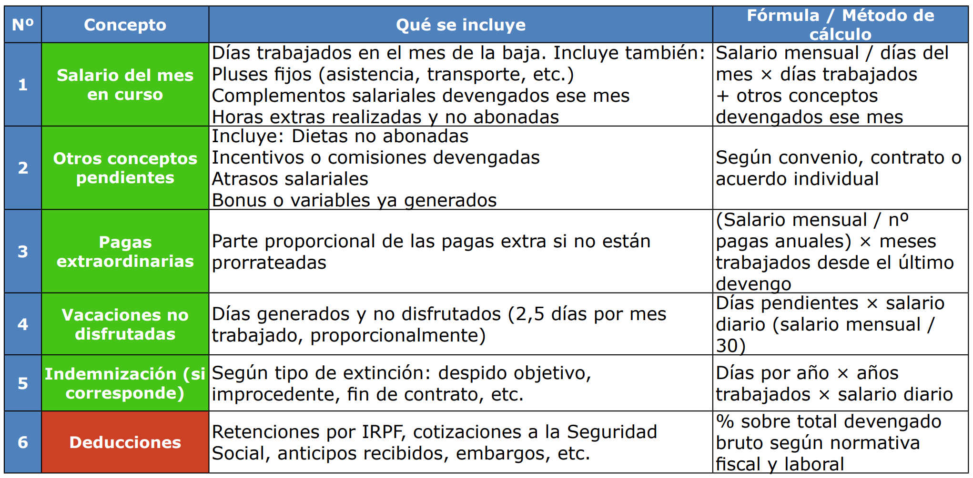
Documento de liquidación
Esquema de cálculo del finiquito

